Slide 1
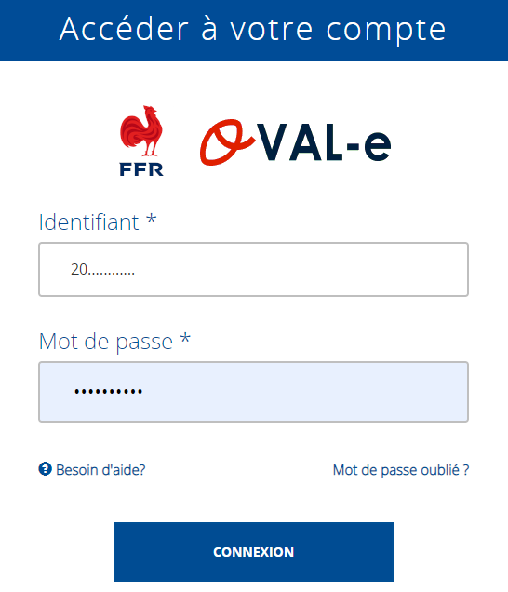
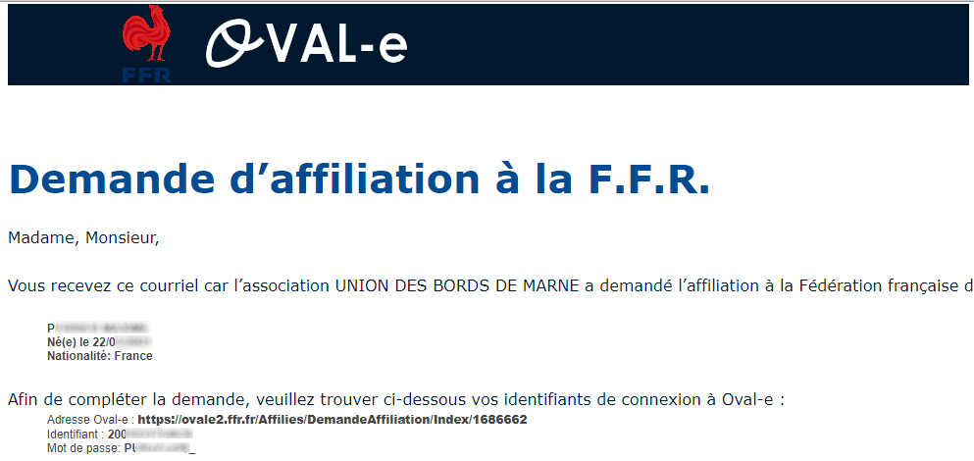

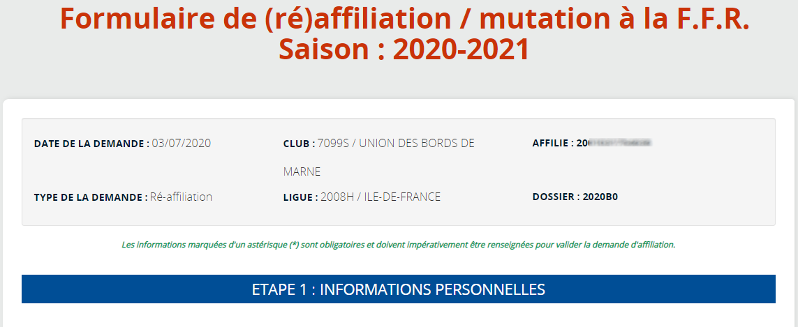

C’est parti pour ma demande de licence FFR!
Mail reçu de la FFR
Je saisis identifiant et mot de passe présents dans le mail
Je clique ici
Je clique ici
attention au nombre de caractères : 13 et 10

Slide 2


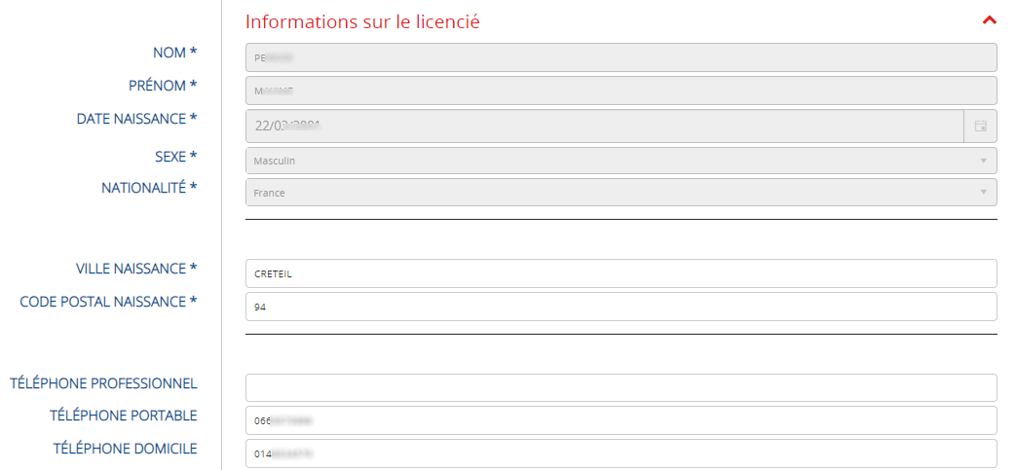
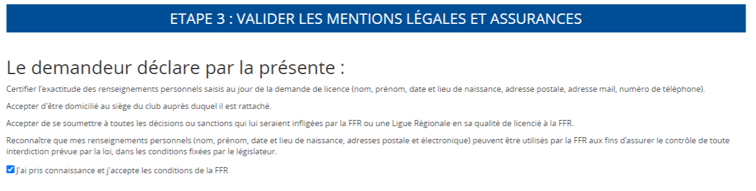
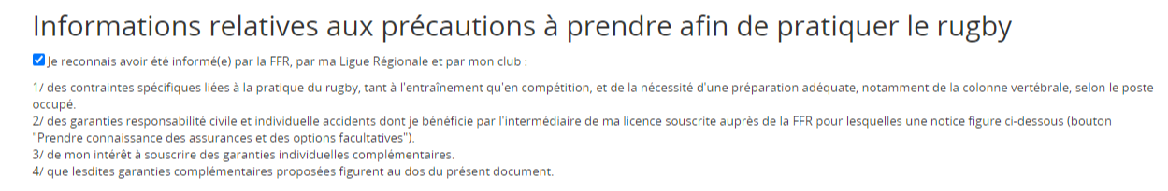
Je vérifie ou complète tous les champs obligatoires
Je n’ai rien à faire à cette étape réservée au club!
Je coche les cases

Slide 3
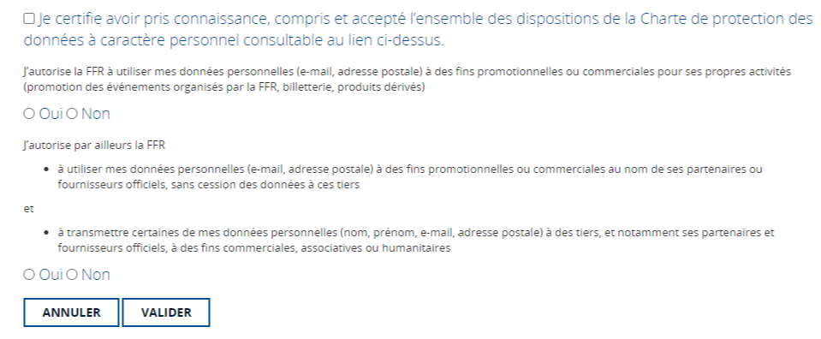


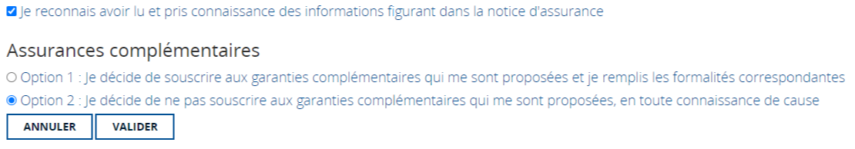

Je coche les cases
….Et valide
Important : En bas de page je coche la case et choisis mon option d’assurance
….Et valide

Slide 4
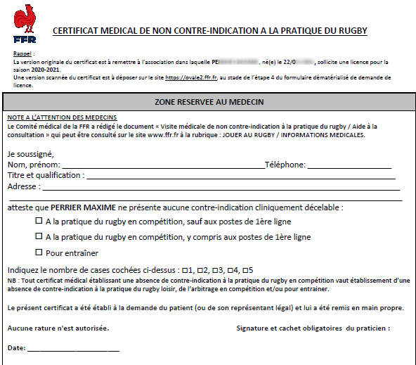
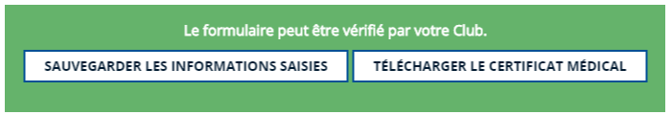
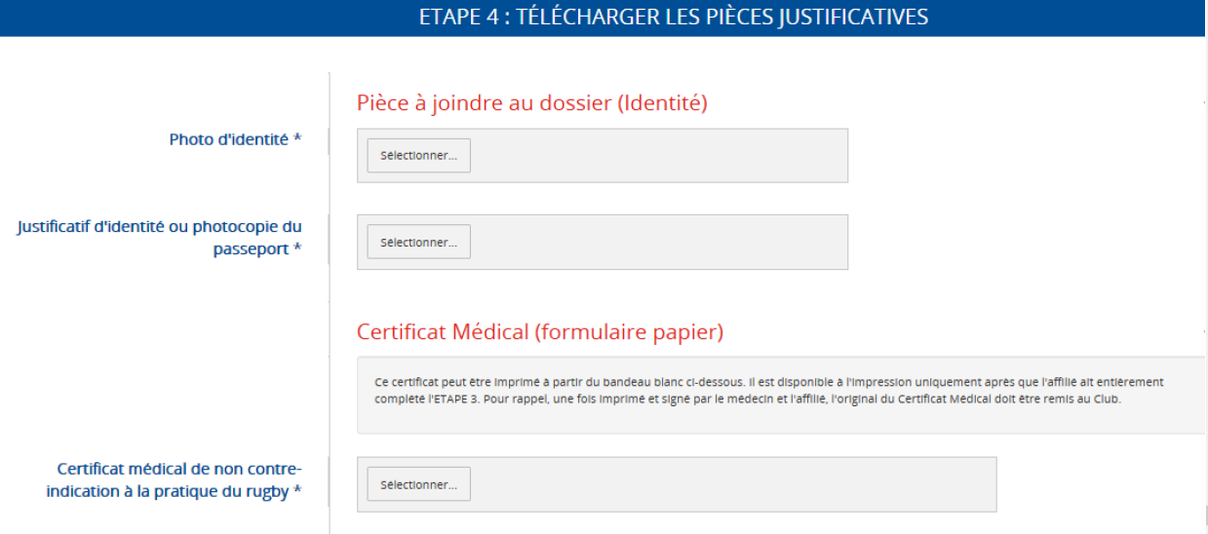
Je peux alors télécharger en bas de page le certificat médical à faire tamponner par le médecin. Aucun autre format n’est accepté !
Les cases à cocher varient selon la catégorie du joueur
Le cachet doit être LISIBLE
Je reviens déposer ce document scanné et les autres documents demandés dans le dossier en ligne et mon dossier est prêt à être traité par le club !

